Slide 2
Investigación e Innovación
Experiencias
Universidad de Antioquia
Por: María Patricia Arbeláez Montoya, MD, PhD
Vicerrectora Investigación

Slide 4
La Investigación Una Apuesta
Por la Juventud
Por la Ética
Por el Ambiente
Por el Territorio
Por la Creación
Por el Saber
Por el Bien Común

Slide 6
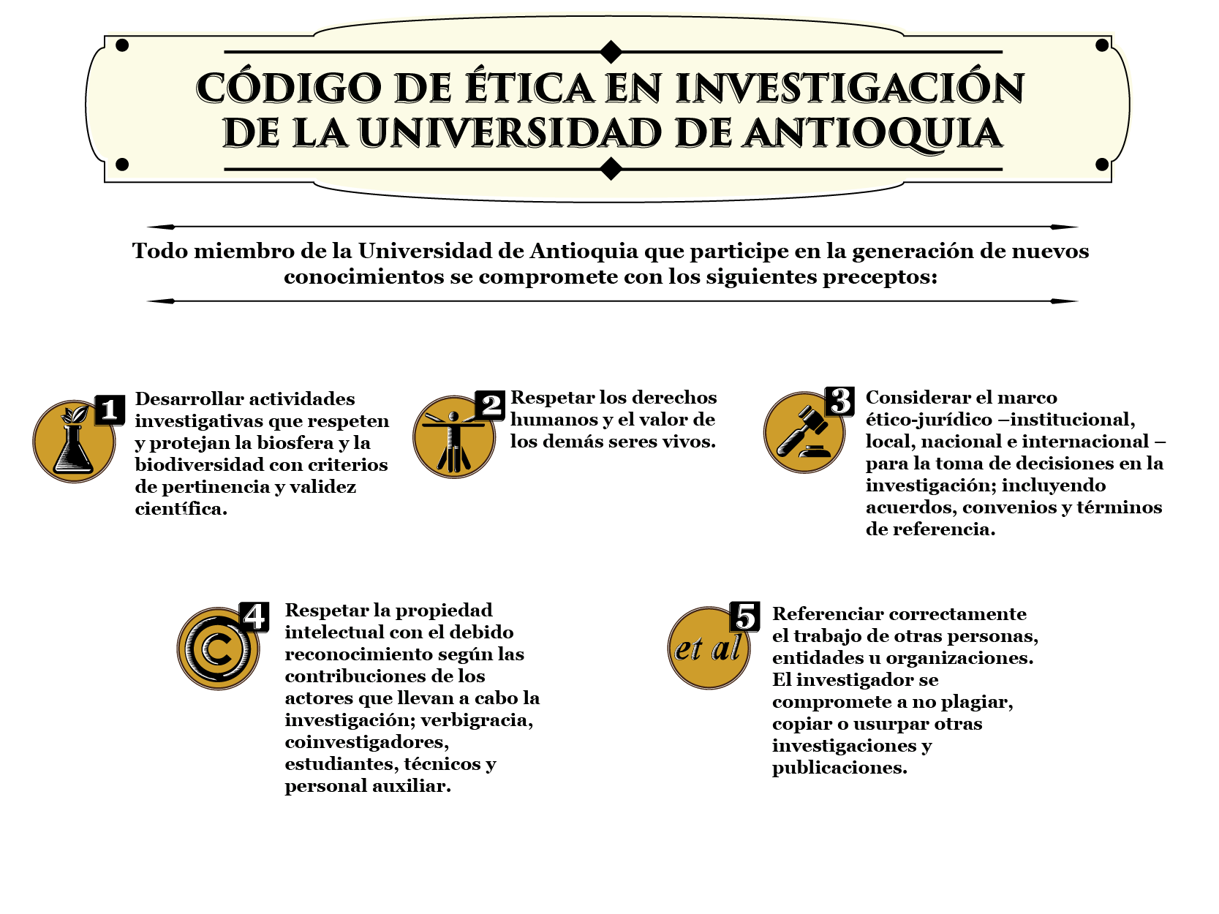

Slide 8
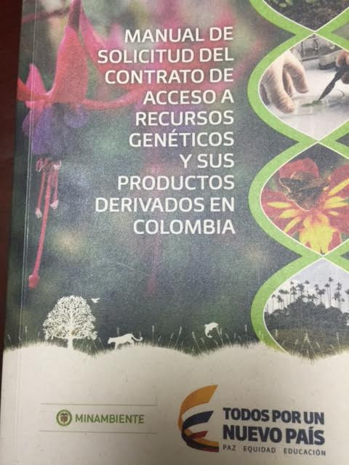
Ministerio de Ambiente
Permiso Marco
Permiso de Colecta
Permiso de acceso
a recursos genéticos

Slide 9
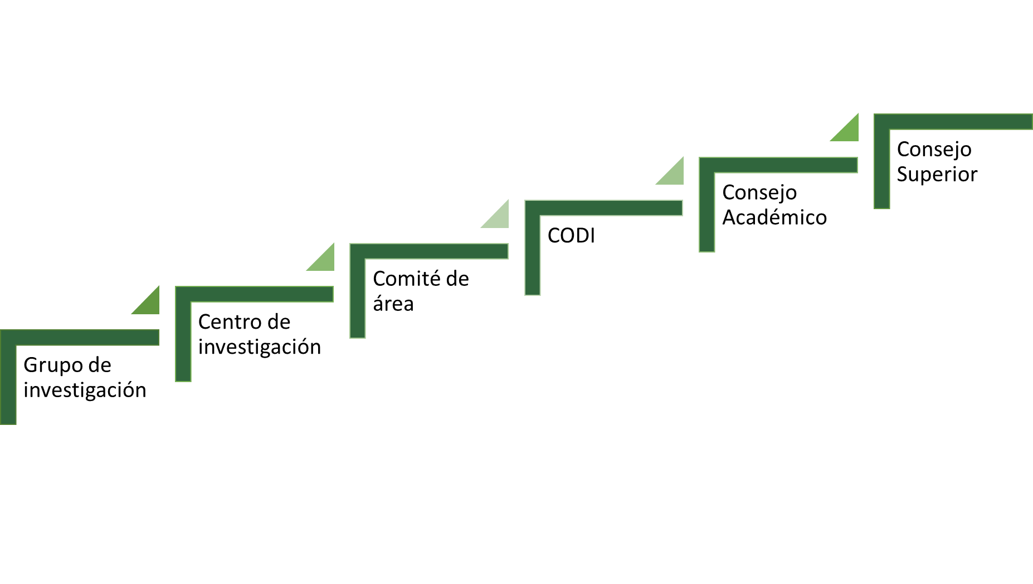
Organización del Sistema Universitario de Investigación
GOBERNABILIDAD
Acuerdo Superior 204 de 2001

Slide 10
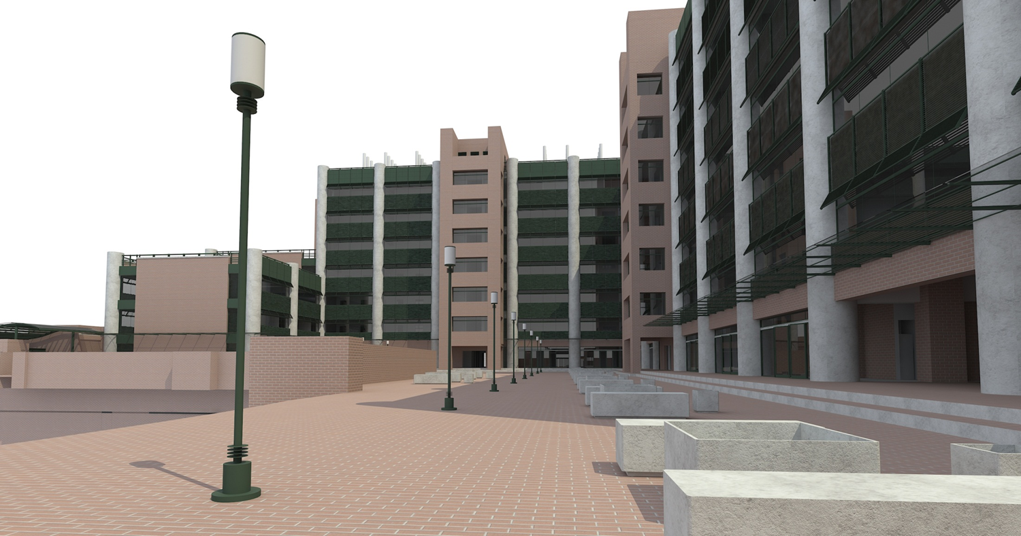
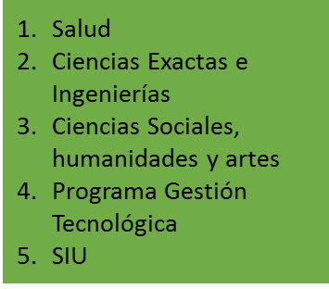
CODI: Comité para el Desarrollo de la Investigación

Slide 11
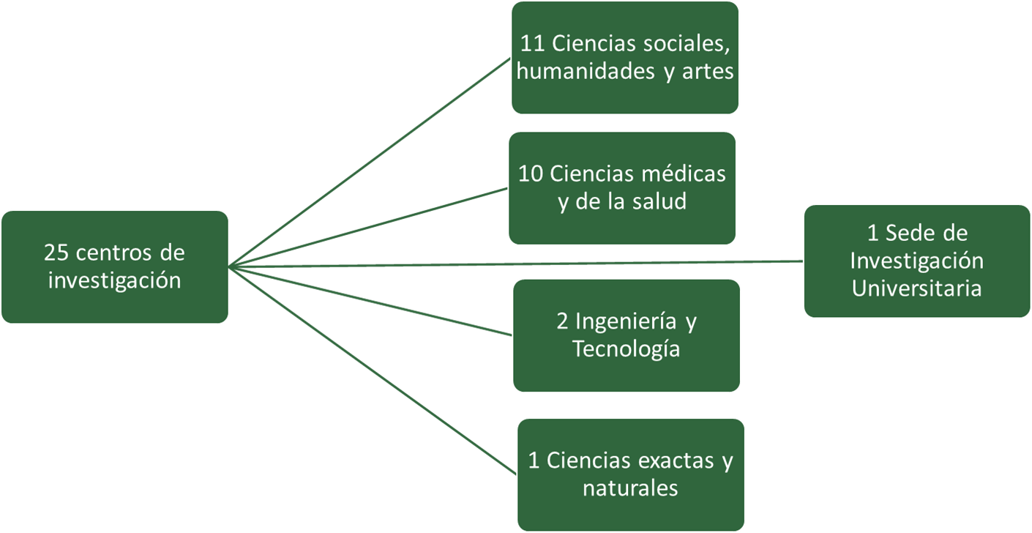
Estructura de la Investigación: centros de investigación

Slide 12
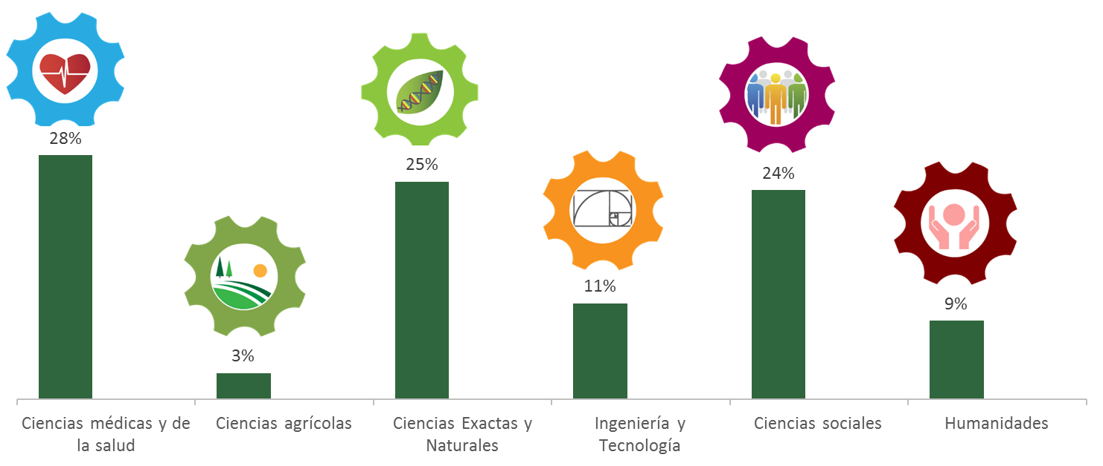
Grupos de Investigación Reconocidos por Áreas de Conocimiento OCDE
N= 268
Fuente: Vicerrectoría de Investigación. Convocatoria 737 de Colciencias, 2015

Slide 13
Mapa de Procesos Vicerrectoría de Investigación
Direccionamiento
Estratégico
Gestión de Relaciones
Gestión de Comunicación
Evaluación y Mejora
Gestión de Convocatorias Internas y Conjuntas
Investigadores y grupos
Necesidades
Gestión de Convocatorias externas
Requisitos:
Términos de referencia
Trámites y servicios
Gestión de Fondos para la Investigación
Administración de Recursos
Administración Financiera
Administración de Información

Slide 14
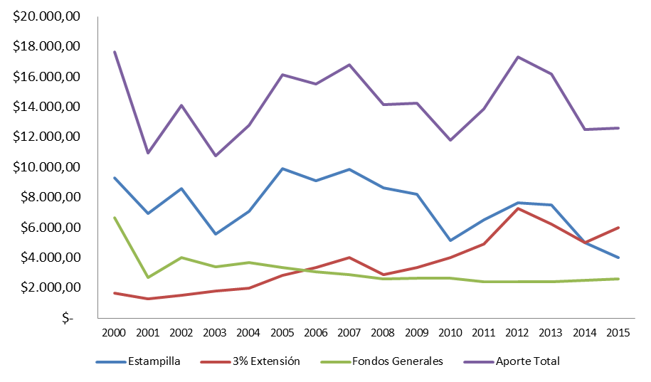
Fuentes de Financiamiento Vicerrectoría de Investigación

Slide 15
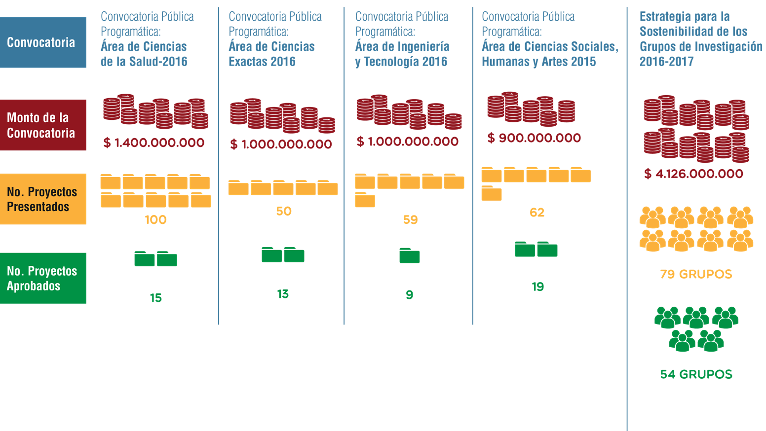
Vicerrectoría de Investigación – Convocatorias Internas, 2015

Slide 16
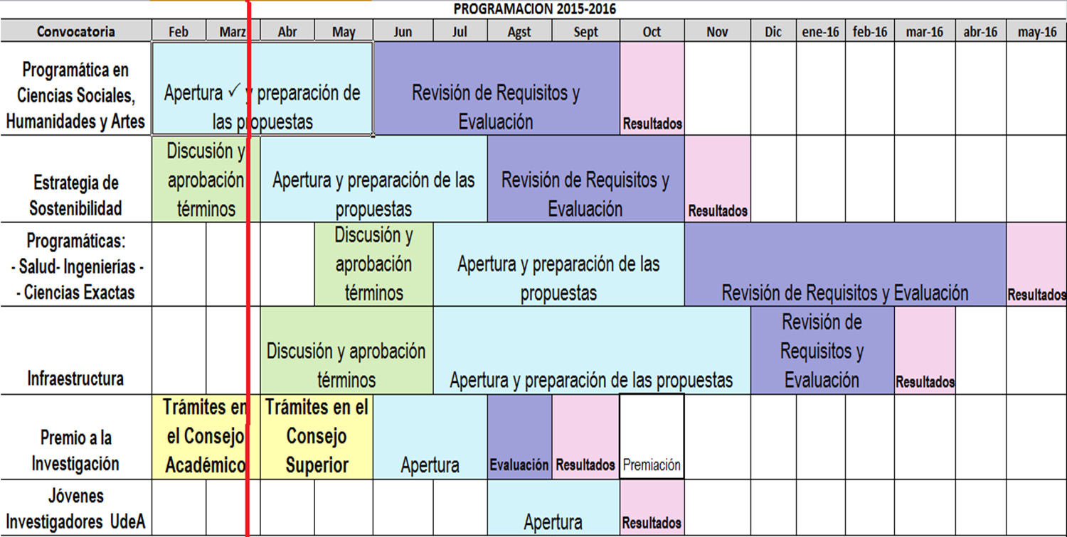
Actividades de Fomento a la Investigación: Convocatorias

Slide 17
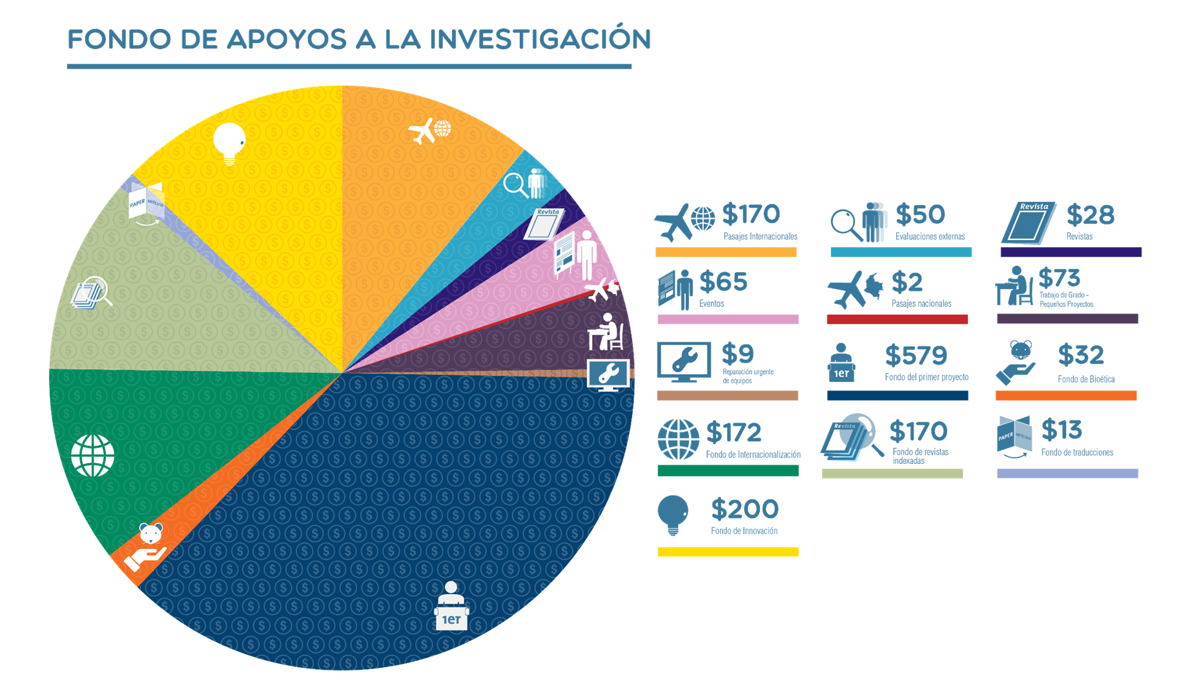
Vicerrectoría de Investigación, 2015

Slide 18
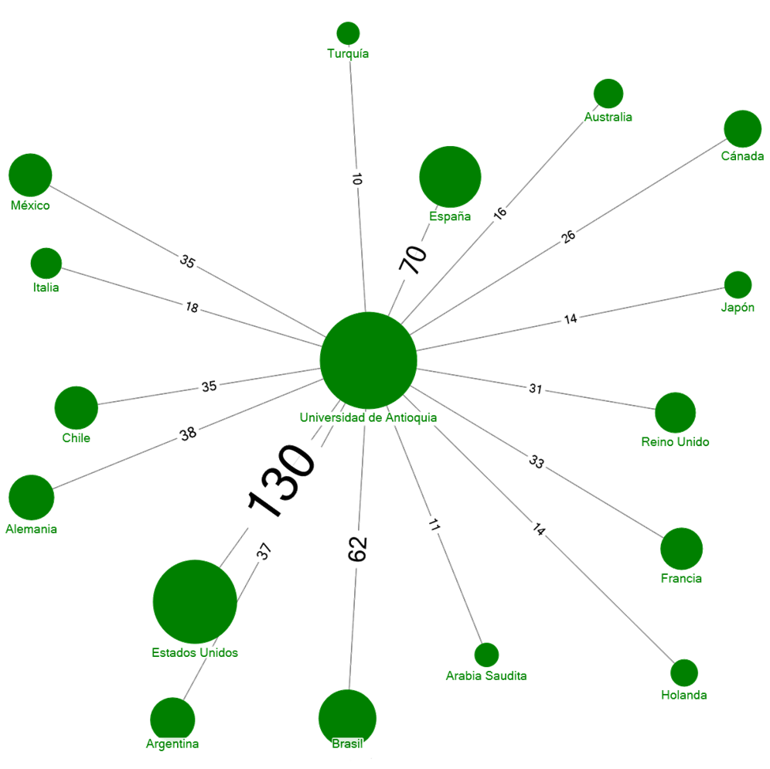
570
A
R
T
I
C
U
L
O
S
En
Coop.
Internal.

Slide 19
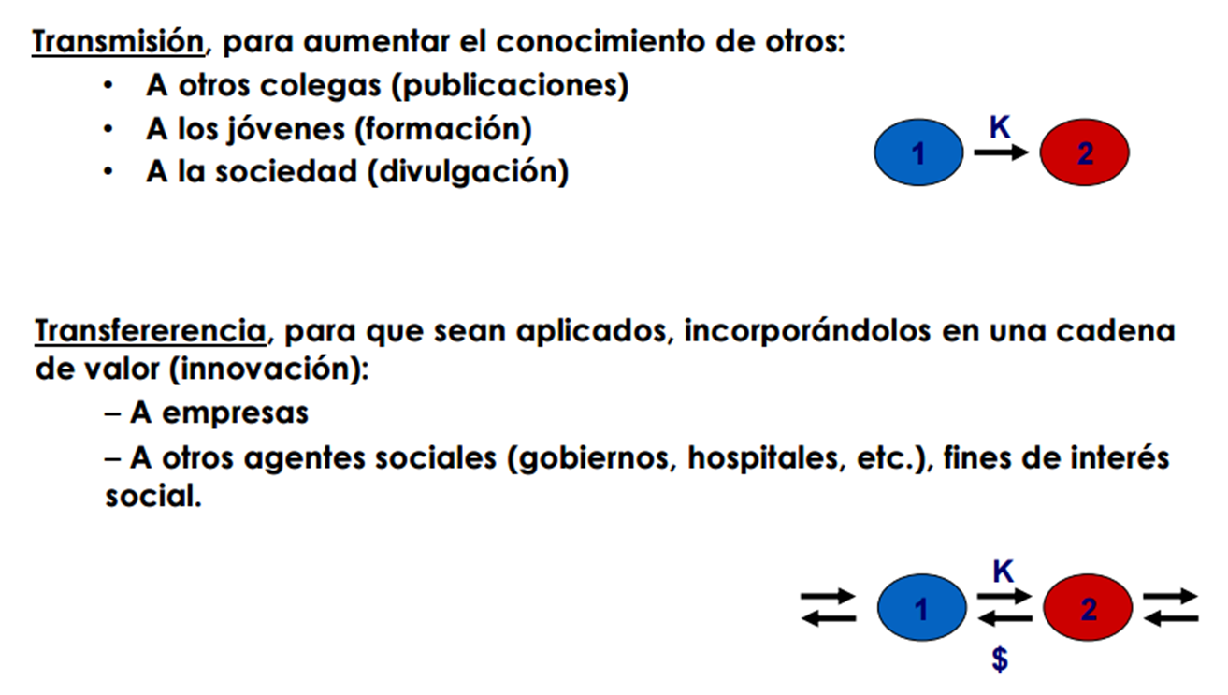
Finalidades del Uso del Conocimiento en la Universidad

Slide 20
“…la generación de conocimiento socialmente útil constituye el mayor desafío de la Universidad de Antioquia para el próximo decenio…”. Estatuto General Universidad de Antioquia (Acuerdo Superior 1 de 1994)
“La Gestión Tecnológica comprende todas aquellas acciones relacionadas con la innovación, generación, adecuación, transferencia o actualización de tecnología…”. (Acuerdo Superior 124) de 1997. Estatuto de Extensión
Nace el Programa Gestión Tecnológica para “promover el emprendimiento universitario, la innovación, la transferencia, la difusión, la comercialización y la protección de la propiedad intelectual de los resultados de la investigación universitaria”. Acuerdo superior 218 de 2002.
La gestión tecnológica se constituye en un sector estratégico para la Universidad de Antioquia. porque contribuye a dar mayor pertinencia a su actividad científica, tecnológica y de formación profesional. Acuerdo Superior 284 de 2004. Vinculación de Unidades académicas mediante gestores tecnológicos
Hacia un sistema de innovación Universitario
1994
1997
2002
2004
2006
2012
2016
Uno de los objetivos estratégicos del Plan Acción Institucional . PAI institucional 2012 – 2015, es contribuir al desarrollo de la ciencia, la tecnología y la innovación.
Inserción en el Plan de Desarrollo Institucional 2006-2016

Slide 21
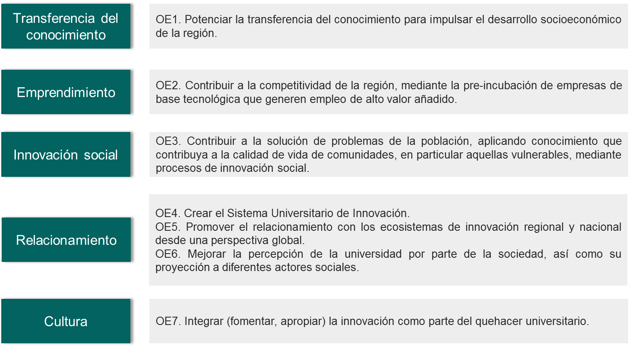
La Innovación Universitaria

Slide 22
Desarrollo de Ecosistemas
Relacionamiento CUEE, Rueda de Negocios, Ruta ^{n} Tecnnova, IES, Ministerios
Participación en redes
Red universitaria iberoamericana sobre creación de empresas y entrepreneurship – Red Motiva
RedEmprendia
Proinnova
Secopi – Salud
Secopind – Industria y energía
Reune

Slide 23
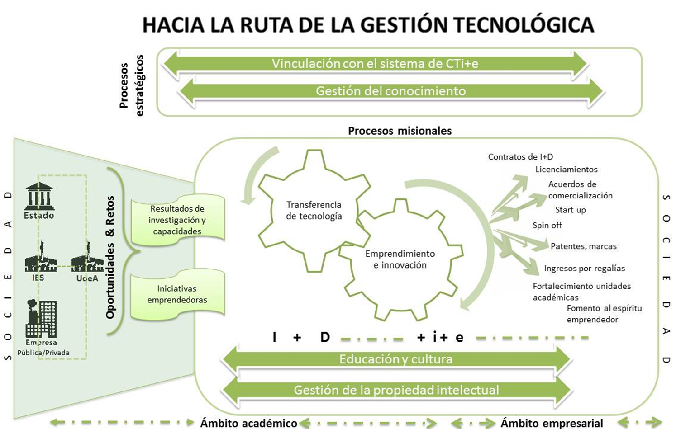

Slide 24
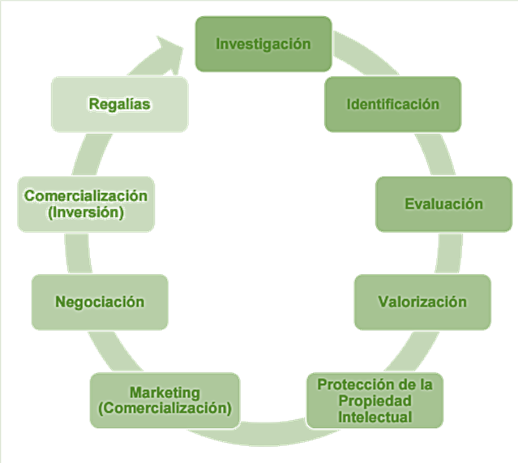

Slide 25
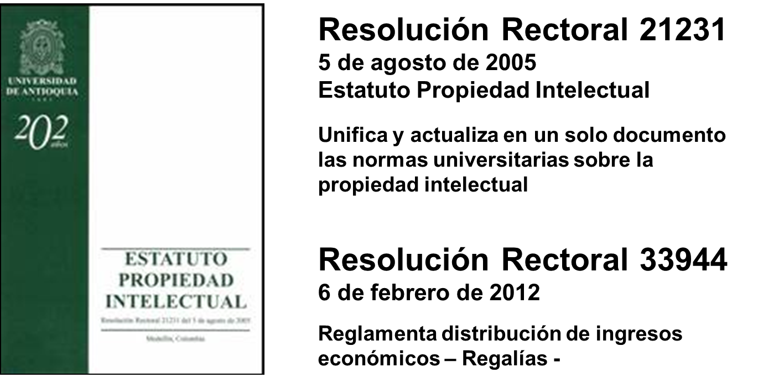

Slide 28
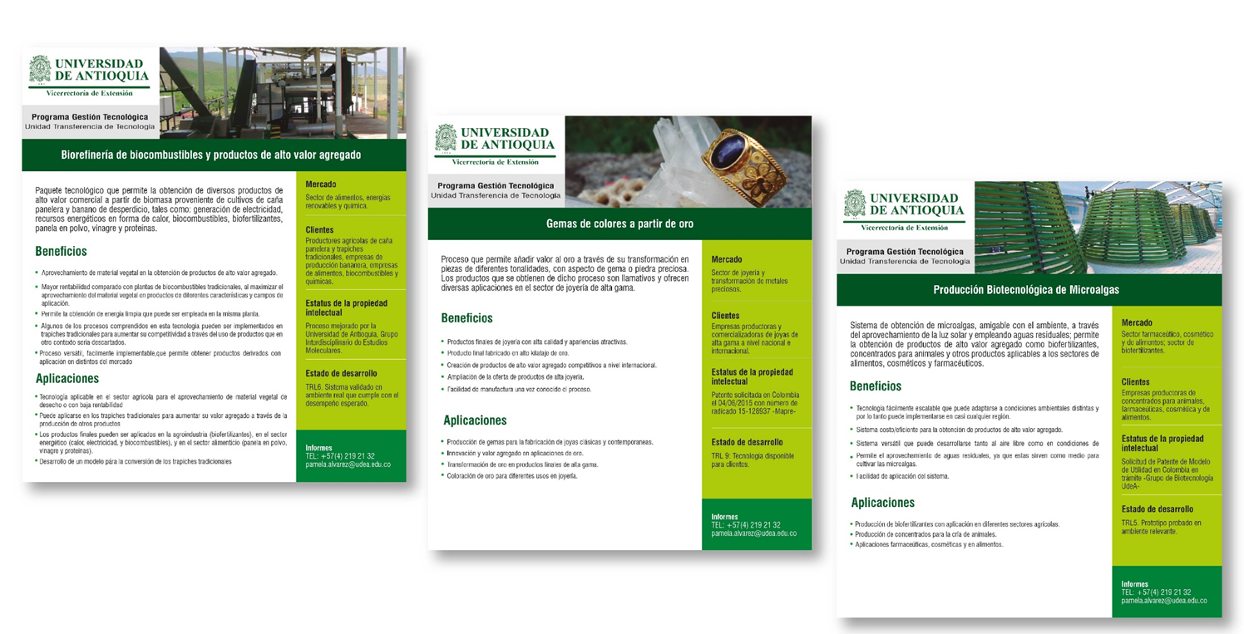

Slide 29
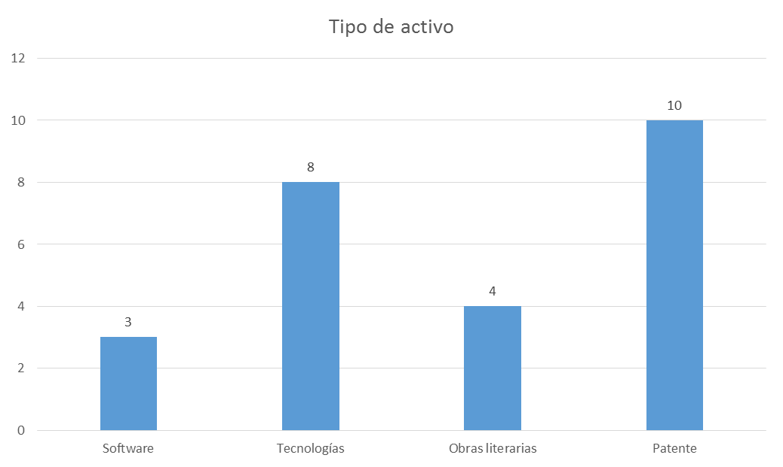
Gestión de Activos de Conocimiento: comercialización

Slide 30
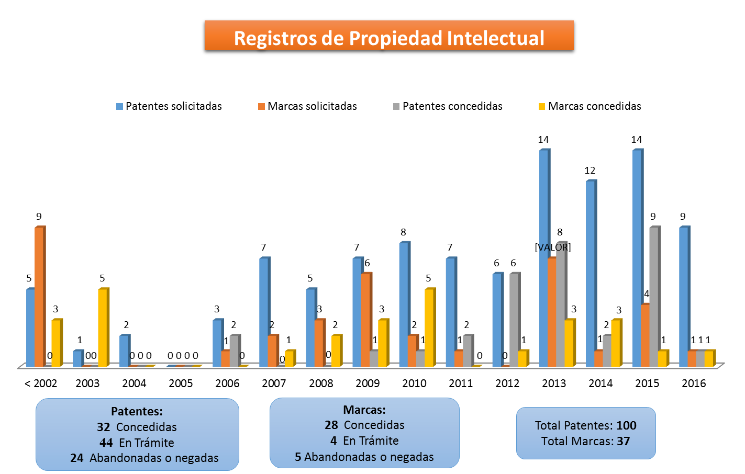

Slide 31
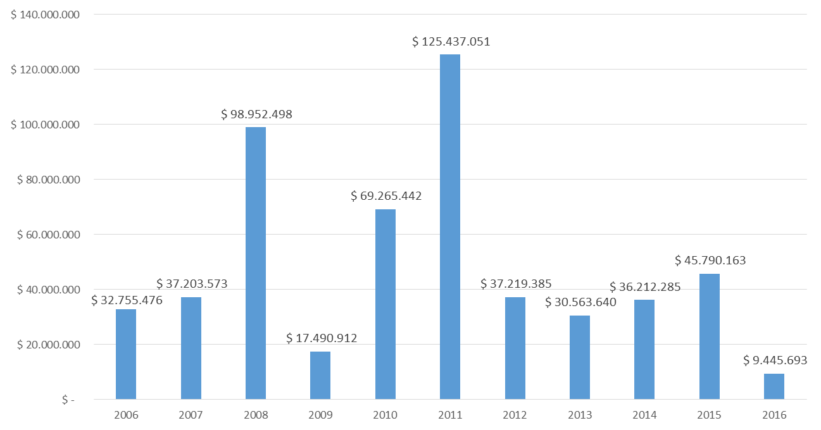
Ingresos por Regalías derivadas de la gestión tecnológica

Slide 32
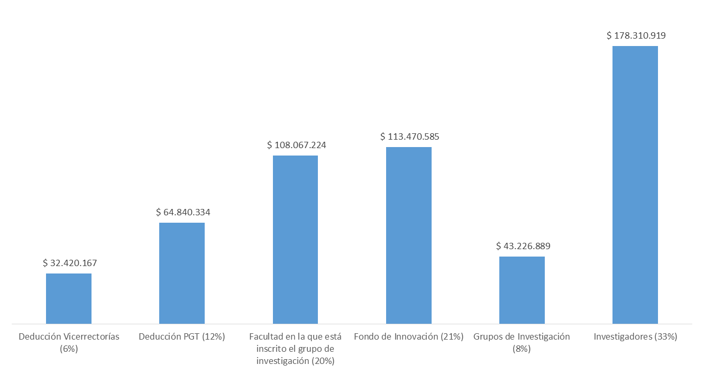
Distribución de regalías (Resolución Rectoral 33944)

Slide 33
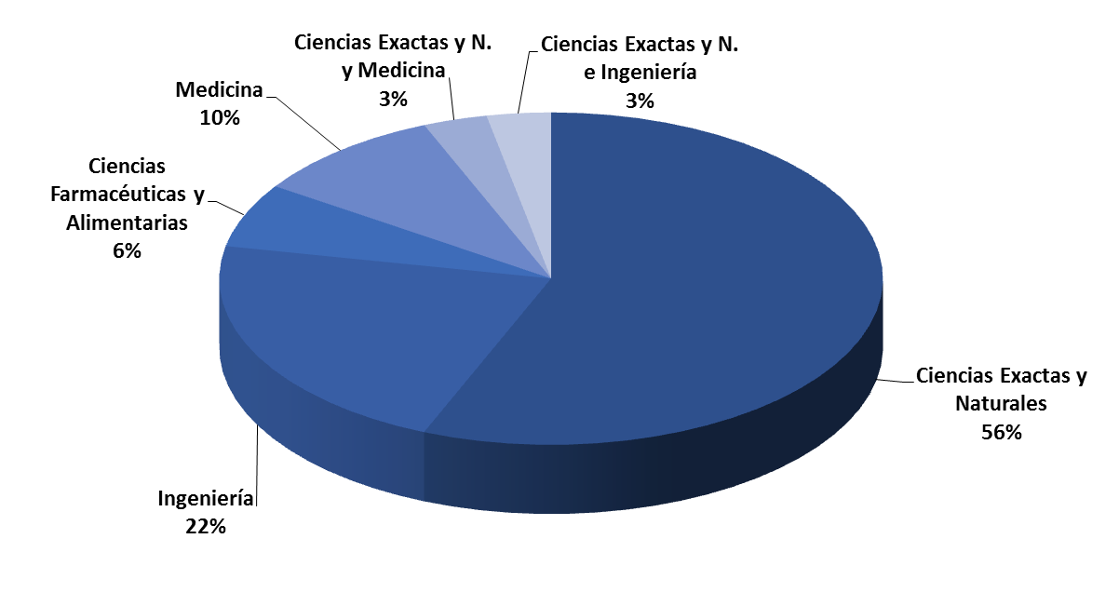
Patentes Concedidas n=32 (2006 – 2016)

